Slide 1
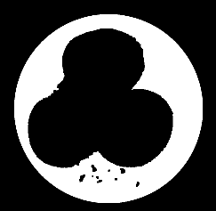
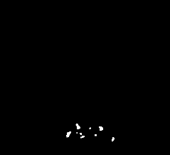
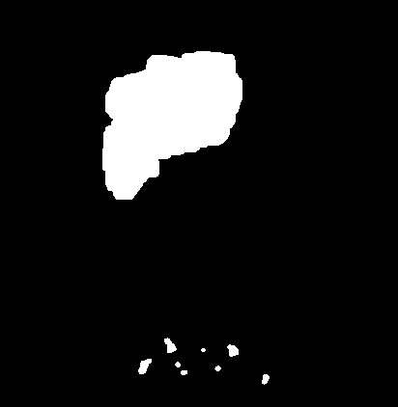

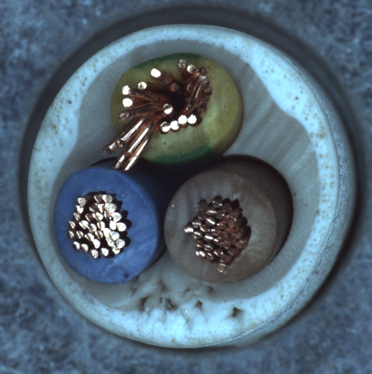
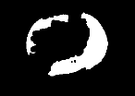

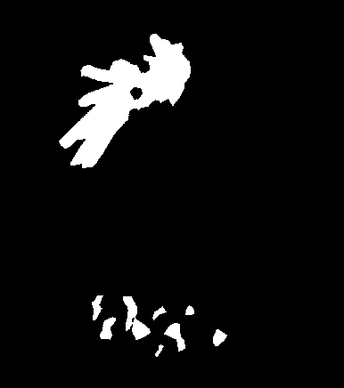
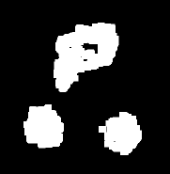
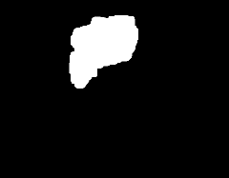
Podział na maski
Łączenie w finalną detekcję
Detekcja izolacji
Ubytki w izolacji
Prediction mask
Niebieska żyła
Żółta żyła
Ubytki żółtej żyły
Obraz wejściowy
Ground truth
Miedziane rdzenie
Wykrycie nieregularnego kształtu

Slide 2
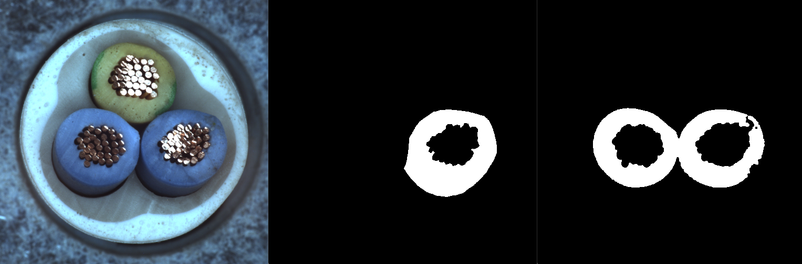
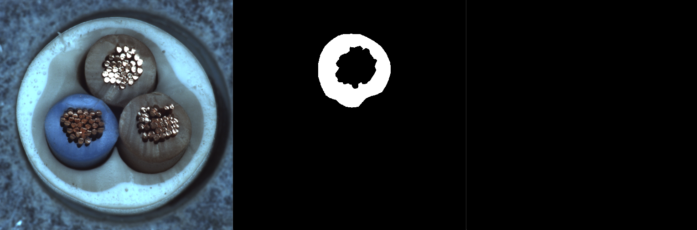
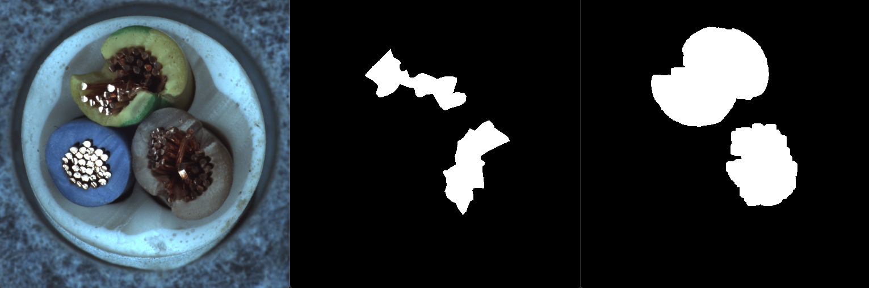
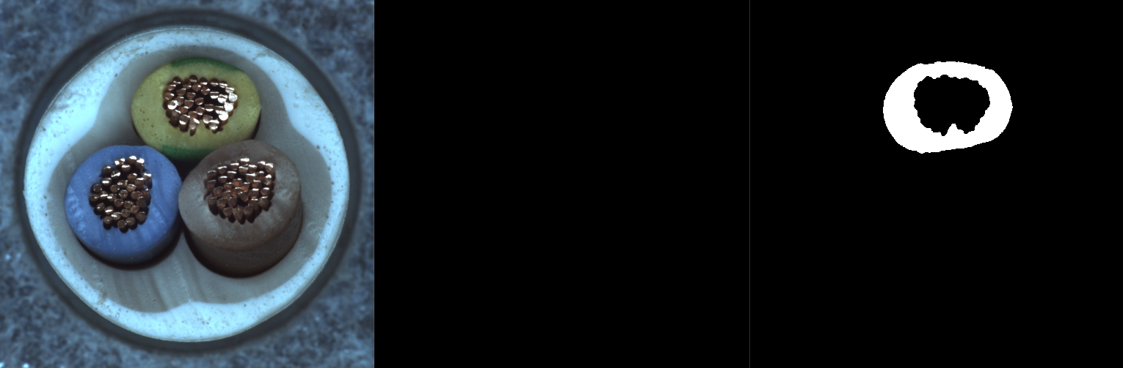
Wejście
Ground Truth
Wyjście
Wyniki w kategoriach
Kategoria defektu | Liczba zdjęć | Accuracy (Poziom obrazu) | IoU (Poziom Pixela)
bent_wire | 12 | 91.7% | 0.396
cable_swap | 11 | 81.8% | 0.370
combined | 10 | 100.0% | 0.450
cut_inner_insulation | 13 | 84.6% | 0.289
cut_outer_insulation | 9 | 77.8% | 0.164
good | 46 | 80.4% | 0.804
missing_cable | 11 | 100.0% | 0.859
missing_wire | 9 | 100.0% | 0.673
poke_insulation | 9 | 100.0% | 0.135
Wyniki Ogólne
Metryka | Wynik
Accuracy (Poziom obrazu) | 87.69%
Precesion (Poziom obrazu) | 89.53%
Recall (Poziom obrazu) | 91.67%
IoU (Poziom Pixelal) | 0.5558
F1-Score (Poziom Pixela) | 0.6316

